Slide 1


BẢO VỆ LUẬN VĂN THẠC SỸ
TRƯỜNG ĐẠI HỌC BÁCH KHOA HÀ NỘI
VIỆN KỸ THUẬT HÓA HỌC
XÂY DỰNG BỘ DỮ LIỆU MÀU PHA CỦA BỘ MỰC CHUẨN DỰA TRÊN PHƯƠNG PHÁP TỔNG HỢP PHỔ CÁC MÀU THÀNH PHẦN DÙNG TRONG CÔNG NGHỆ IN OFFSET
Học viên: Nghiêm Quang Tùng
GVHD: TS. Nguyễn Quang Hưng

Slide 2

Nội dung
I
TỔNG QUAN
II
XÂY DỰNG PHẦN MỀM
III
THỰC NGHIỆM
IV
KẾT QUẢ VÀ THẢO LUẬN

Slide 3
Nội dung
I
TỔNG QUAN
II
XÂY DỰNG PHẦN MỀM
III
THỰC NGHIỆM
IV
KẾT QUẢ VÀ THẢO LUẬN

Slide 4
Nội dung
I
TỔNG QUAN
II
XÂY DỰNG PHẦN MỀM
III
THỰC NGHIỆM
IV
KẾT QUẢ VÀ THẢO LUẬN

Slide 5
Ngôn ngữ lập trình Python

Slide 6
Xây dựng công thức

Slide 7
Nội dung
I
TỔNG QUAN
II
XÂY DỰNG PHẦN MỀM
III
THỰC NGHIỆM
IV
KẾT QUẢ VÀ THẢO LUẬN

Slide 8
Quy trình thực hiện
Xây dựng phần mềm dữ liệu màu
Chạy thử phần mềm tạo dữ liệu màu pha
Tiến hành kiểm tra, tinh chỉnh độ chính xác các dữ liệu đầu ra
So sánh với màu mẫu

Slide 9
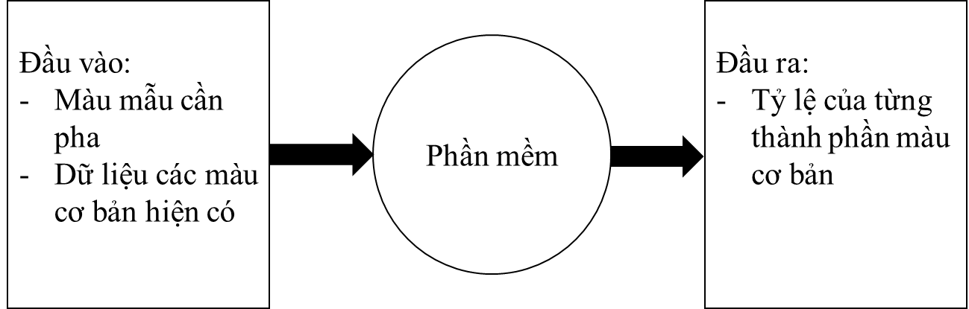
II. PHÂN TÍCH, THIẾT KẾ VÀ TRIỂN KHAI
Xác định yêu cầu

Slide 10
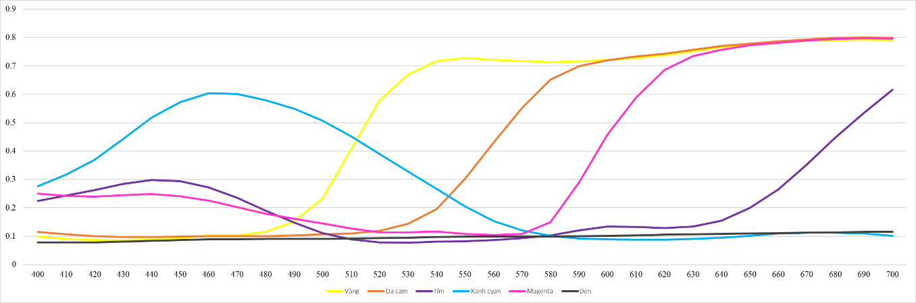
II. PHÂN TÍCH, THIẾT KẾ VÀ TRIỂN KHAI
Đầu vào: các màu cơ bản

Slide 11
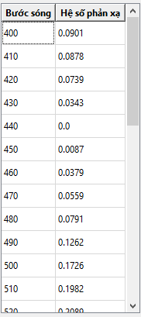
II. PHÂN TÍCH, THIẾT KẾ VÀ TRIỂN KHAI
Đầu vào: màu cần pha

Slide 12
Nội dung
I
TỔNG QUAN
II
XÂY DỰNG PHẦN MỀM
III
THỰC NGHIỆM
IV
KẾT QUẢ VÀ THẢO LUẬN

Slide 13
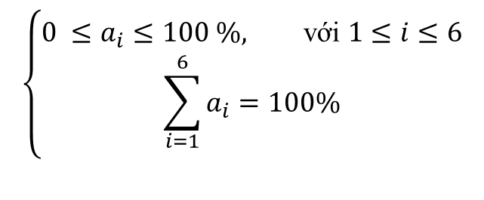
II. PHÂN TÍCH, THIẾT KẾ VÀ TRIỂN KHAI
Đầu ra: hệ số tỷ lệ pha màu
Bộ số a₁, a­₂, a₃, a₄, a₅, a₆ thỏa mãn
$$\left\{\begin{aligned}0 ≤a_{i}≤100 \%, \text{v}\text{ớ}\text{i} 1≤i≤6 \\ \sum_{i=1}^{6}{a_{i}=100\%}\end{aligned}\right.$$

Slide 14
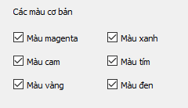
II. PHÂN TÍCH, THIẾT KẾ VÀ TRIỂN KHAI
Thiết kế giao diện phần mềm: chọn các màu cơ bản

Slide 15
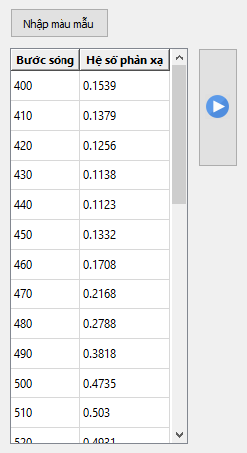
II. PHÂN TÍCH, THIẾT KẾ VÀ TRIỂN KHAI
Thiết kế giao diện phần mềm: nhập dữ liệu màu cần pha

Slide 16
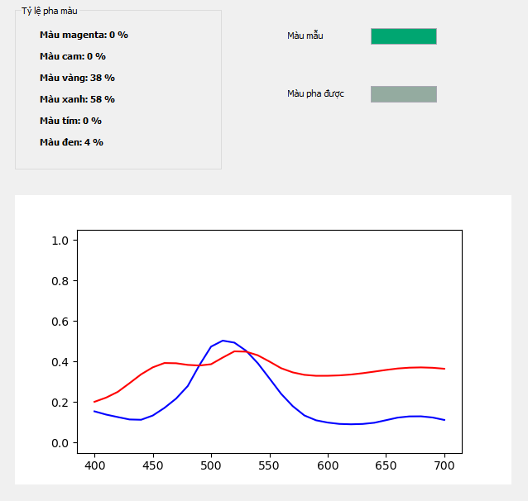
II. PHÂN TÍCH, THIẾT KẾ VÀ TRIỂN KHAI
Thiết kế giao diện phần mềm: hiển thị kết quả

Slide 17
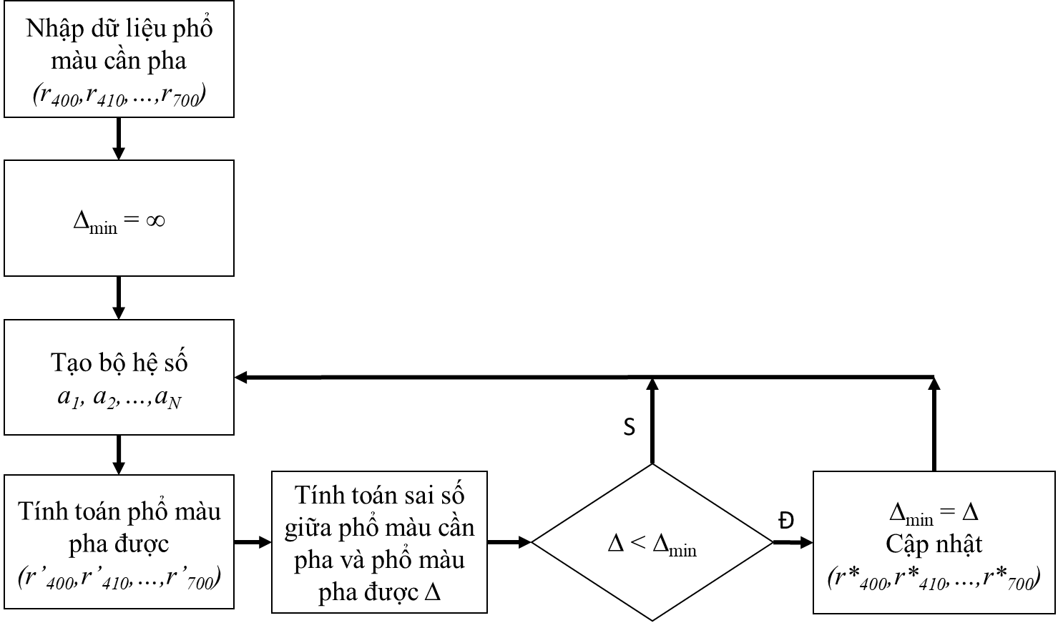
III. XỬ LÝ, TÍNH TOÁN
Lưu đồ thuật toán

Slide 18
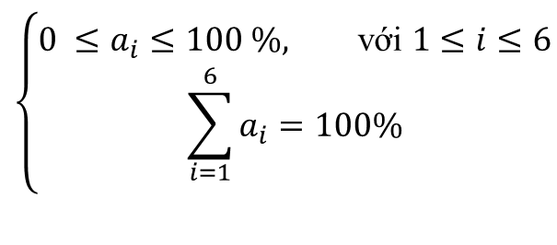
III. XỬ LÝ, TÍNH TOÁN
B1. Tạo bộ số tỷ lệ a₁, a₂,…, a₆
Sử dụng thuật toán đệ quy quay lui (vét cạn) để tìm tất cả các bộ hệ số a₁, a₂,…, a₆ sao cho thỏa mãn
$$\left\{\begin{aligned}0 ≤a_{i}≤100 \%, \text{v}\text{ớ}\text{i} 1≤i≤6 \\ \sum_{i=1}^{6}{a_{i}=100\%}\end{aligned}\right.$$

Slide 19
III. XỬ LÝ, TÍNH TOÁN
B2. Tính toán phổ của màu pha được
Phổ của màu pha được là ma trận A kích thước 31x1 và được tính bởi công thức
Trong đó:
B là ma trận biểu diễn phổ của 6 màu cơ bản
C là ma trận biểu diễn hệ số tỷ lệ của 6 màu

Slide 20
III. XỬ LÝ, TÍNH TOÁN
B3. Chuyển đổi sang hệ màu RGB
Từ phổ màu thu được, ta thực hiện tính toán 3 giá trị X, Y, Z tương ứng theo công thức
Trong đó:
là là hệ số chuẩn hóa sao cho Y = 1
là hệ số phản xạ của màu tại bước sóng tương ứng
, , là các hàm Observer tương ứng với X, Y, Z
là hàm Illuminant đặc trưng cho màu đang được nhìn dưới ánh sáng nào, ví dụ D65 Illuminant là ánh sáng ban ngày.

Slide 21
III. XỬ LÝ, TÍNH TOÁN
B3. Chuyển đổi sang hệ màu RGB
Sau khi tính ra 3 giá trị X, Y, Z của không gian CIE XYZ, ta tính được 3 giá trị L*, a*, b* của không gian CIE LAB như sau
Trong đó:
là là hệ số chuẩn hóa sao cho Y = 1

